Slide 1


Slide 2



استماع وتحدث
2
استماع وتحدث
حكاية أسرة متعاونة: مراجعة
معجم الأسرة والعائلة: مراجعة
تحدث: وصف صورة

Slide 3

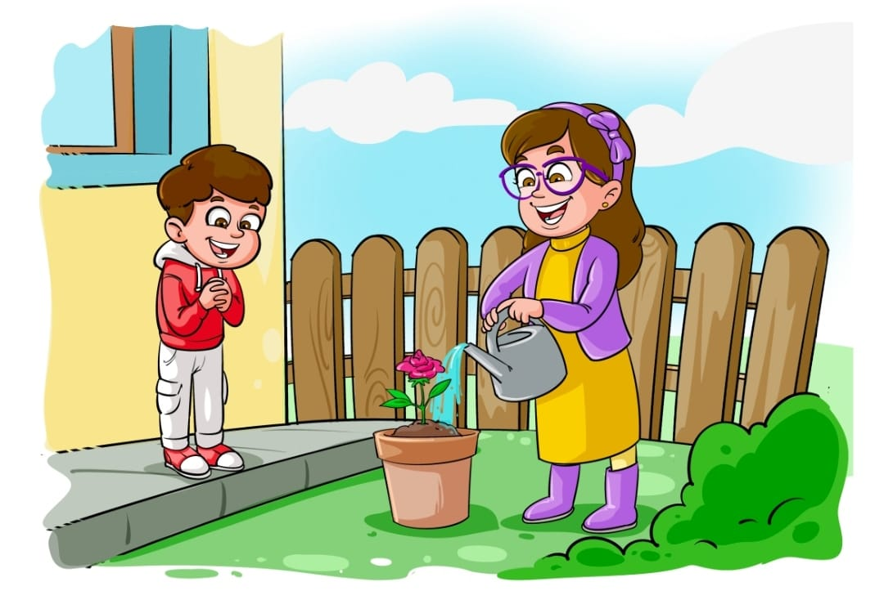
استمعنا في حصص سابقة لحكاية "أسرة متعاونة". ماذا تتذكرون منها؟
اختــتام الحــصة
قراءة/ كتابة
استـماع وتحدث
افتتاح الحصة

Slide 4

اليوم سأطرح عليكم أسئلة حول الحكاية وأنتم تجيبون على ألواحكم.
اختــتام الحــصة
قراءة/ كتابة
استـماع وتحدث
افتتاح الحصة

Slide 5
من اعتنى بالزهرة عندما كانت فاتن منشغلة؟ سأقرأ الاختيارات. اكتبوا الرقم الصحيح على اللوحة.
اختــتام الحــصة
قراءة/ كتابة
استـماع وتحدث
افتتاح الحصة
3
اَلْأُمُّ
1
اَلْأَبُ
4
اَلْأَبُ وَعِماد
2
عِماد

Slide 6
الجواب الصحيح هو 2
اختــتام الحــصة
قراءة/ كتابة
استـماع وتحدث
افتتاح الحصة
3
اَلْأُمُّ
1
اَلْأَبُ
4
اَلْأَبُ وَعِماد
2
عِماد

Slide 7
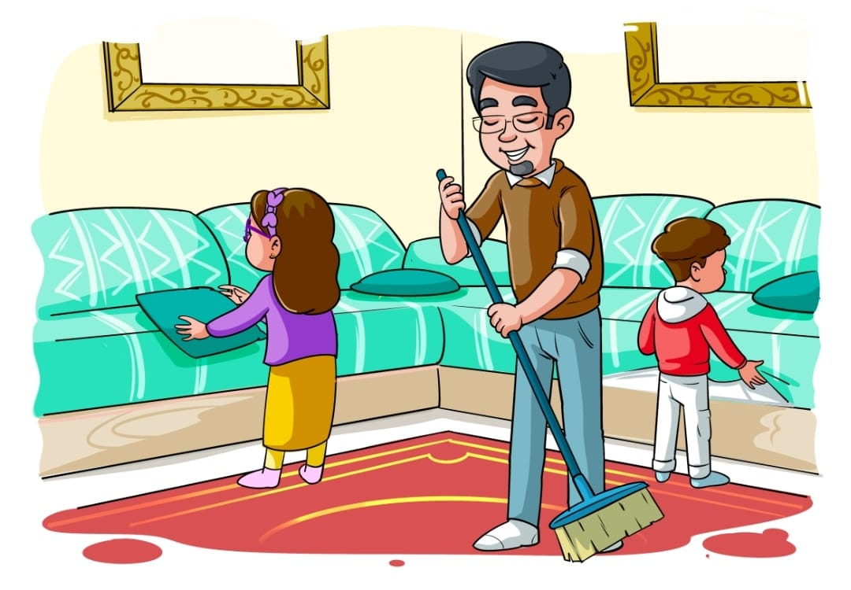
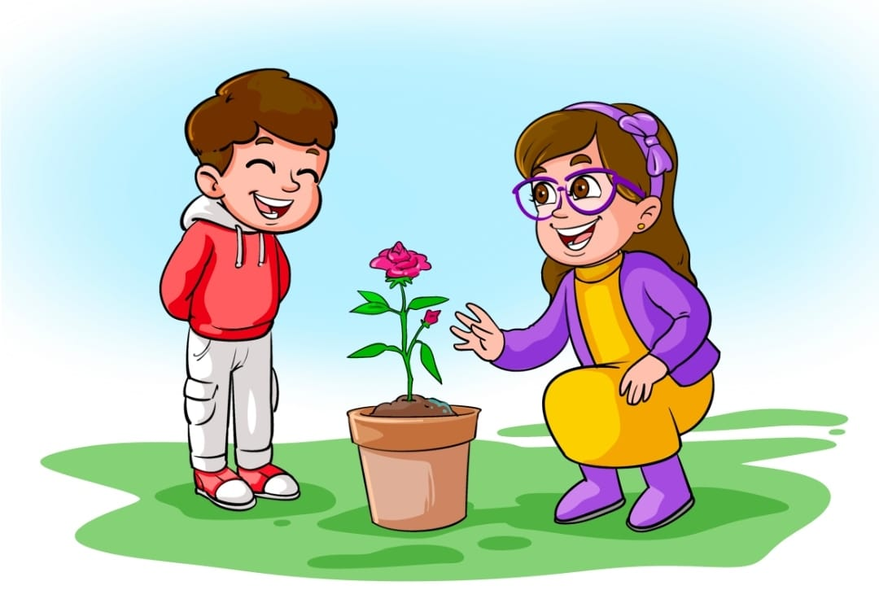
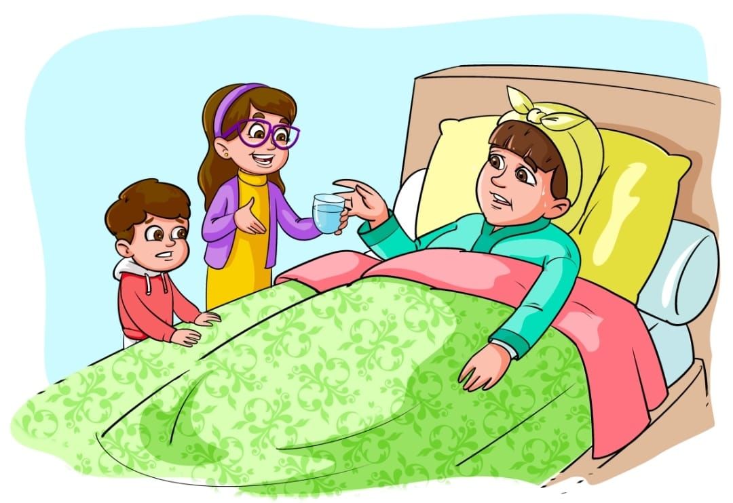
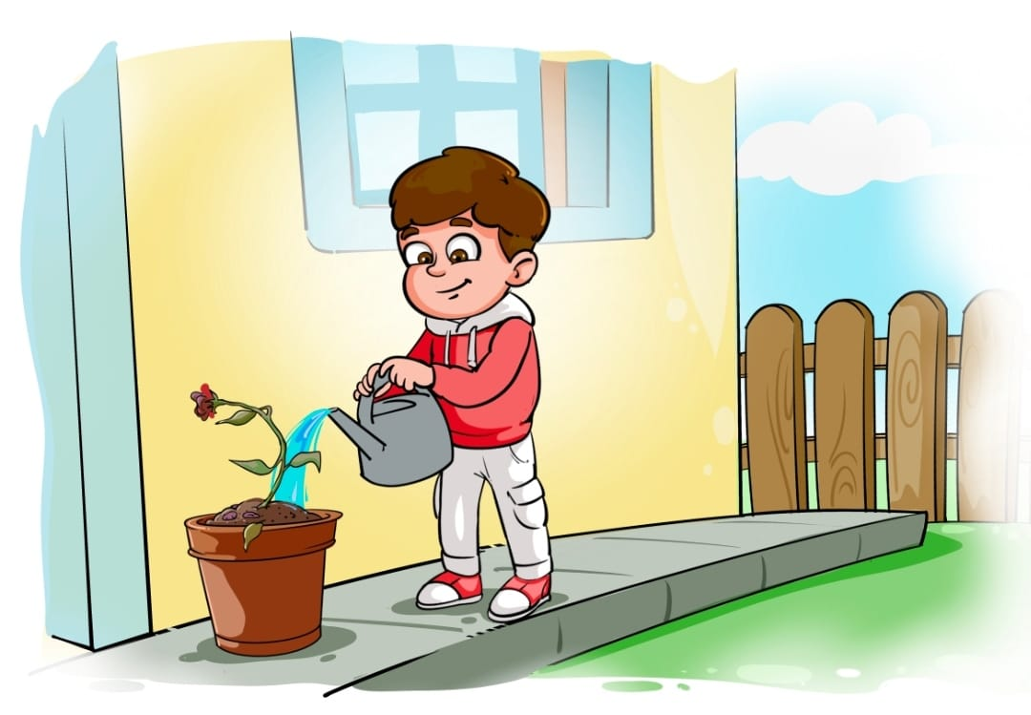
هذه مشاهد الحكاية سنرتبها. اكتبوا على ألواحكم رقم المشهد الذي يمثل بداية الحكاية
اختــتام الحــصة
قراءة/ كتابة
استـماع وتحدث
افتتاح الحصة
3
2
1
5
4

Slide 8
الجواب الصحيح هو: 4
اختــتام الحــصة
قراءة/ كتابة
استـماع وتحدث
افتتاح الحصة
3
2
1
4
5

Slide 9
اكتبوا بالترتيب، أرقام المشاهد التي تمثل وسط الحكاية
اختــتام الحــصة
قراءة/ كتابة
استـماع وتحدث
افتتاح الحصة
3
2
1
5
4

Slide 10
الجواب الصحيح هو: 1 – 3 – 5.
اختــتام الحــصة
قراءة/ كتابة
استـماع وتحدث
افتتاح الحصة
3
1
2
5
4

Slide 11
اكتبوا رقم المشهد الذي يمثل نهاية الحكاية.
اختــتام الحــصة
قراءة/ كتابة
استـماع وتحدث
افتتاح الحصة
3
2
1
5
4

Slide 12
الجواب الصحيح هو: 2
اختــتام الحــصة
قراءة/ كتابة
استـماع وتحدث
افتتاح الحصة
2
3
1
5
4

Slide 13
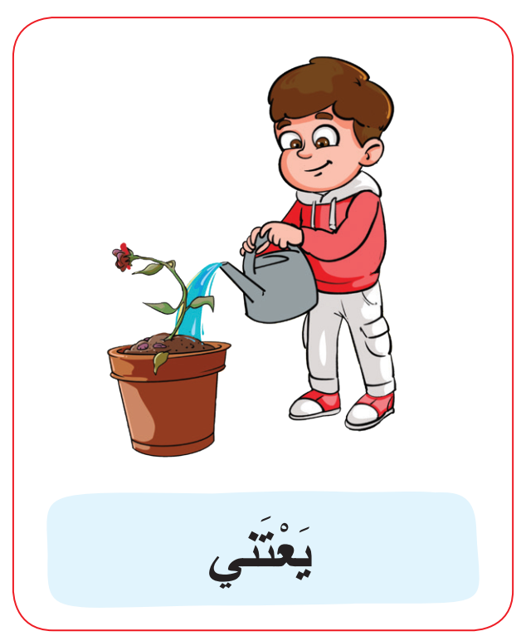
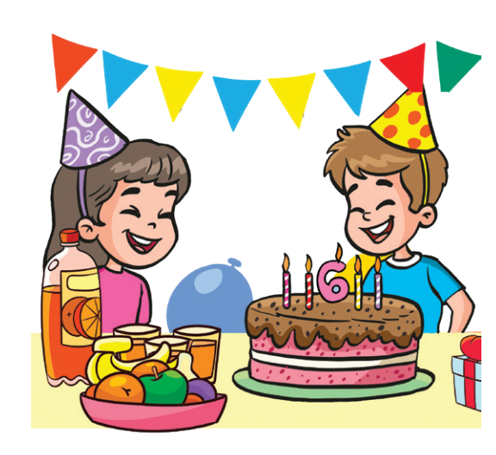
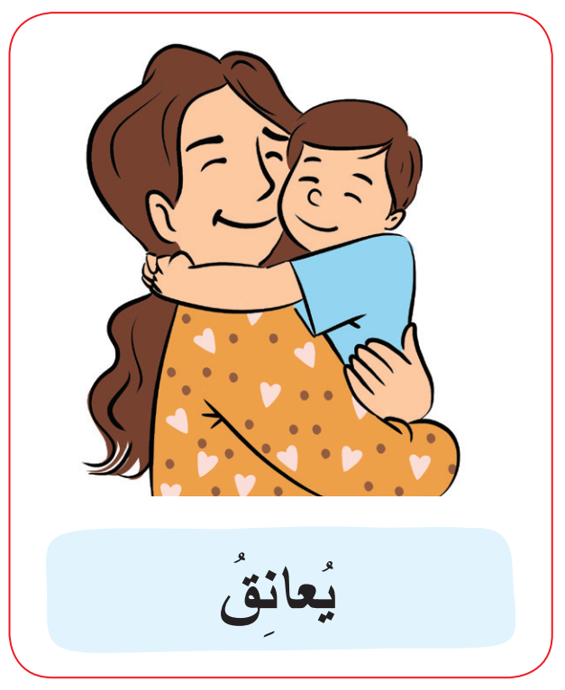
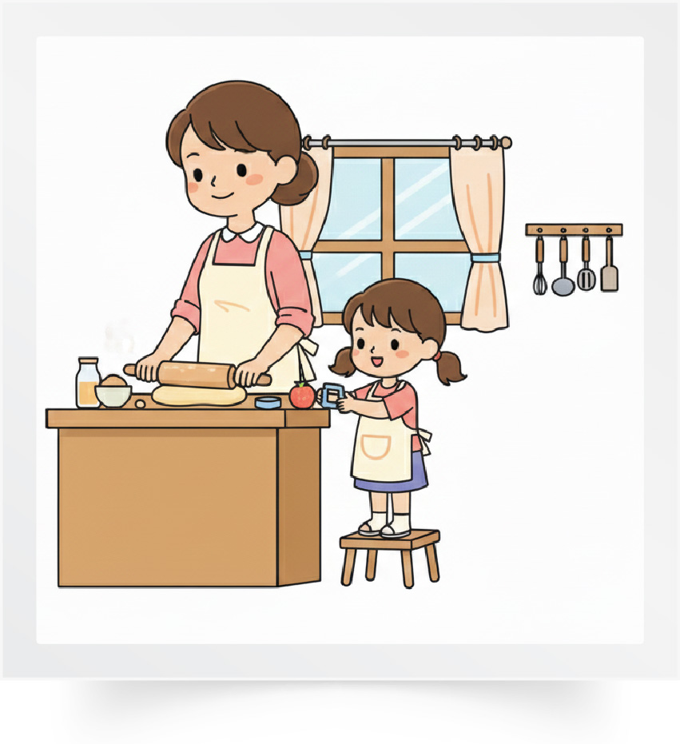
انتبهوا الآن. سنتذكر الكلمات التي تعلمناها. ستكتبون على ألواحكم رقم الكلمة التي سأذكرها.
اختــتام الحــصة
قراءة/ كتابة
استـماع وتحدث
افتتاح الحصة
2
1
4
3

Slide 14
على ألواحكم، اكتبوا رقم: تُعاتِقُ
اختــتام الحــصة
قراءة/ كتابة
استـماع وتحدث
افتتاح الحصة
2
1
4
3

Slide 15
الجواب الصحيح هو 4. رددوا: تُعانِقُ.
اختــتام الحــصة
قراءة/ كتابة
استـماع وتحدث
افتتاح الحصة
4

Slide 16
على ألواحكم، اكتبوا رقم: تُحَضِّرُ.
اختــتام الحــصة
قراءة/ كتابة
استـماع وتحدث
افتتاح الحصة
2
1
4
3

Slide 17
الجواب الصحيح هو 3. رددوا: تُحَضِّرُ
اختــتام الحــصة
قراءة/ كتابة
استـماع وتحدث
افتتاح الحصة
3

Slide 18
اكتبوا رقم: يَعْتَني.
اختــتام الحــصة
قراءة/ كتابة
استـماع وتحدث
افتتاح الحصة
2
1
4
3

Slide 19
الجواب الصحيح هو 2. رددوا: يعتني
اختــتام الحــصة
قراءة/ كتابة
استـماع وتحدث
افتتاح الحصة
2

Slide 20
اكتبوا رقم: يَحْتَفِلُ.
اختــتام الحــصة
قراءة/ كتابة
استـماع وتحدث
افتتاح الحصة
2
1
4
3

Slide 21
الجواب الصحيح هو 1. رددوا: يَحْتَفِلُ.
اختــتام الحــصة
قراءة/ كتابة
استـماع وتحدث
افتتاح الحصة
1

Slide 22

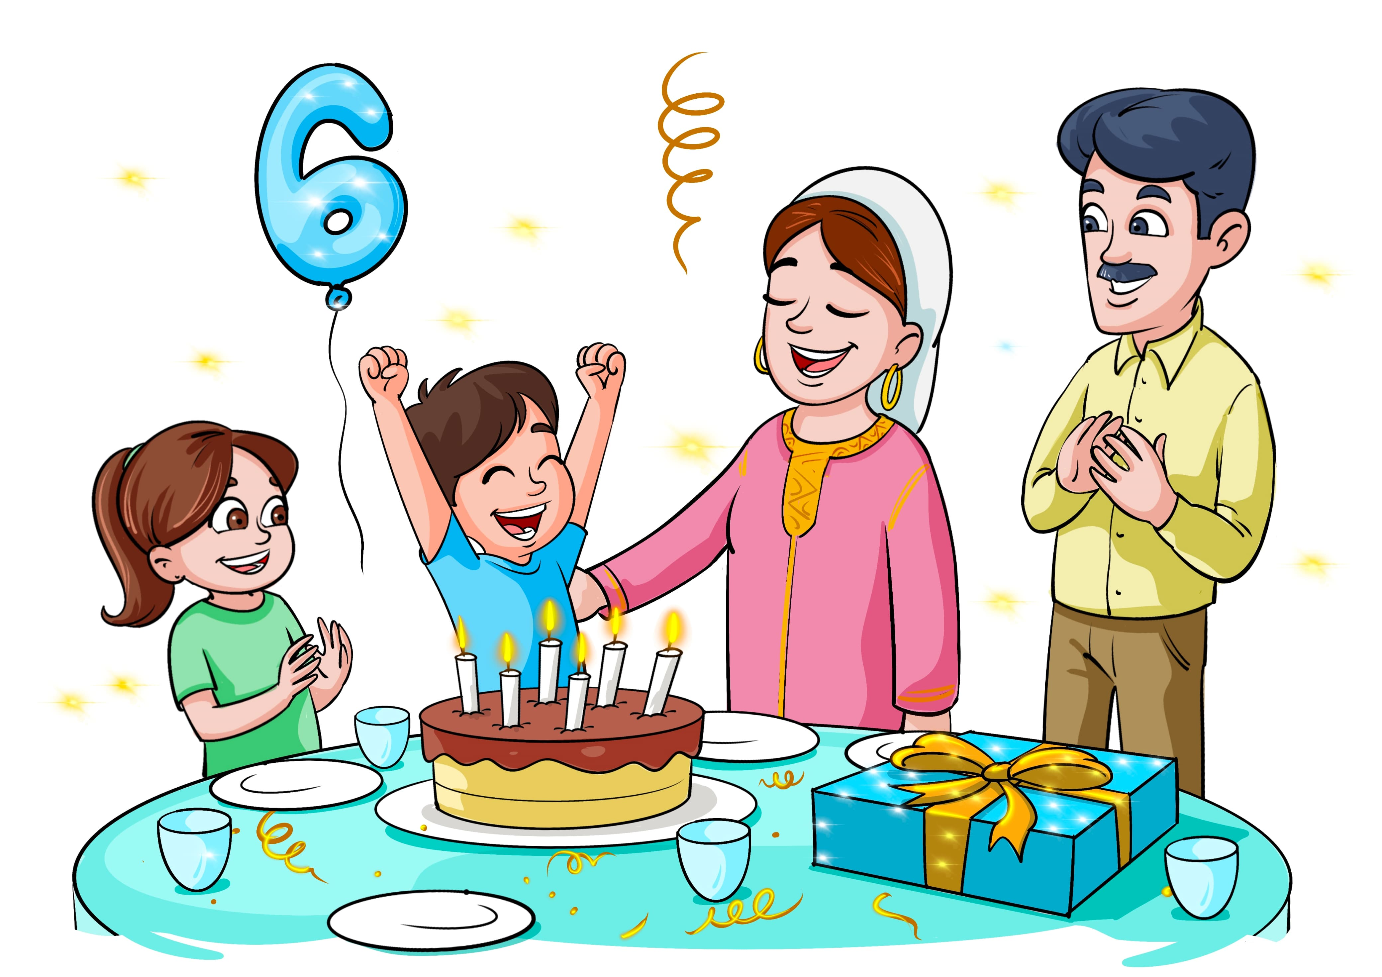
الآن سنصف مضمون صورة . أنا أطرح سؤالا وأنتم تجيبون بجملة تامة.
اختــتام الحــصة
قراءة/ كتابة
استـماع وتحدث
افتتاح الحصة

Slide 23
ماذا تفعل الأسرة؟ أجيبوا بجملة تامة.
اختــتام الحــصة
قراءة/ كتابة
استـماع وتحدث
افتتاح الحصة

Slide 24
أحسنتم، تحتفل الأسرة بعيد الميلاد. رددوا. ردد أنت.
اختــتام الحــصة
قراءة/ كتابة
استـماع وتحدث
افتتاح الحصة

Slide 25
ماذا يوجد فوق المائدة؟ أجيبوا بجملة تامة.
اختــتام الحــصة
قراءة/ كتابة
استـماع وتحدث
افتتاح الحصة

Slide 26
أحسنتم، يوجد فوق المائدة كعكة وهدية. رددوا. ردد أنت.
اختــتام الحــصة
قراءة/ كتابة
استـماع وتحدث
افتتاح الحصة

Slide 27
ماذا وقع للأم؟ أجيبوا بجملة تامة.
اختــتام الحــصة
قراءة/ كتابة
استـماع وتحدث
افتتاح الحصة

Slide 28
أحسنتم، مَرِضَتِ الأمُّ. رددوا. ردد أنت.
اختــتام الحــصة
قراءة/ كتابة
استـماع وتحدث
افتتاح الحصة

Slide 29
ماذا تفعل فاتن؟ أجيبوا بجملة تامة.
اختــتام الحــصة
قراءة/ كتابة
استـماع وتحدث
افتتاح الحصة

Slide 30
أحسنتم، تعتني فاتن بأمها. رددوا. ردد أنت.
اختــتام الحــصة
قراءة/ كتابة
استـماع وتحدث
افتتاح الحصة

Slide 31


وقت النجمة الآن. الفائز بنجمة المشاركة بهدوء هو (هي) ............ صفقوا له (لها).
اختــتام الحــصة
قراءة/ كتابة
استـماع وتحدث
افتتاح الحصة

Slide 32
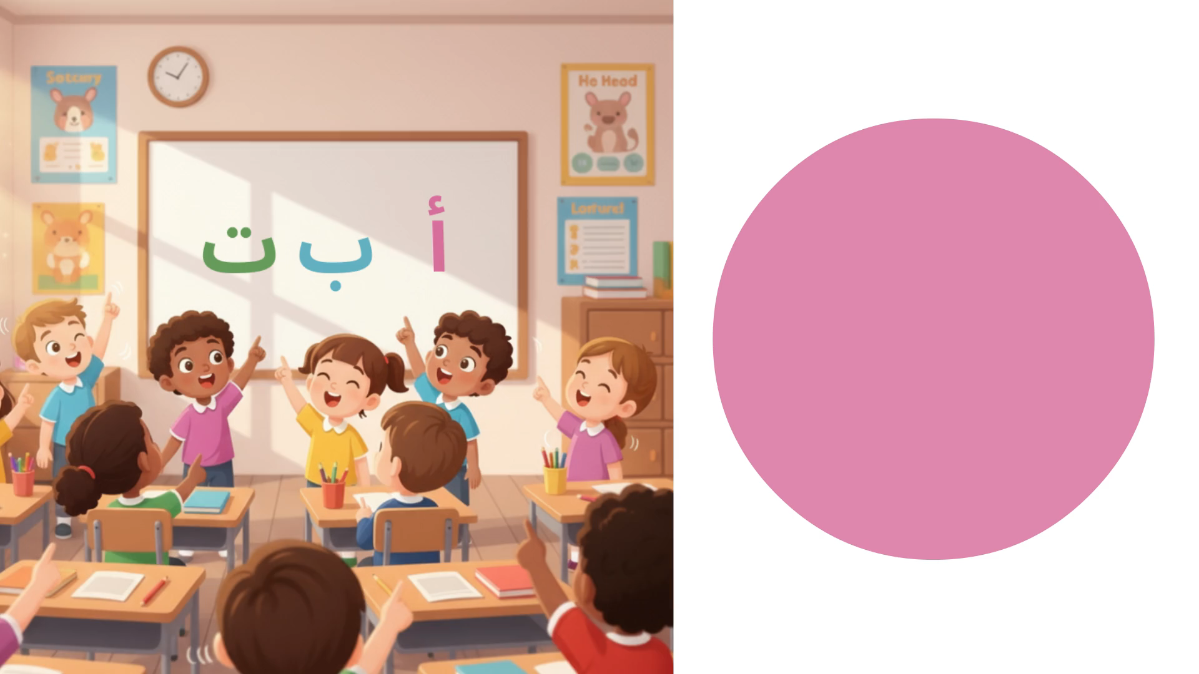
قفوا، سننشد الحروف.
اختــتام الحــصة
قراءة/ كتابة
استـماع وتحدث
افتتاح الحصة

Slide 33

قراءة/ كتابة
3
70
قراءة/ كتابة
مراجعة الحروف وقراءة مقاطع وكلمات تتضمن: ب – ت – ن- ر – ز - م – ل – ف + باقي الحروف المدرسة.
كتابة مقاطع وكلمات.

Slide 34
خذوا الألواح، ستكتبون الحروف التي أملي عليكم.
اختــتام الحــصة
قراءة/ كتابة
استـماع وتحدث
افتتاح الحصة

Slide 35
اكتبوا حرف ....
اختــتام الحــصة
قراءة/ كتابة
استـماع وتحدث
افتتاح الحصة

Slide 36
هذا هو حرف الباء. رددوا حرف الباء.
اختــتام الحــصة
قراءة/ كتابة
استـماع وتحدث
افتتاح الحصة
ب

Slide 37
اكتبوا حرف ....
اختــتام الحــصة
قراءة/ كتابة
استـماع وتحدث
افتتاح الحصة

Slide 38
هذا هو حرف التاء. رددوا حرف التاء.
اختــتام الحــصة
قراءة/ كتابة
استـماع وتحدث
افتتاح الحصة
ت

Slide 39
اكتبوا حرف ....
اختــتام الحــصة
قراءة/ كتابة
استـماع وتحدث
افتتاح الحصة

Slide 40
هذا هو حرف النون. رددوا حرف النون.
اختــتام الحــصة
قراءة/ كتابة
استـماع وتحدث
افتتاح الحصة
ن

Slide 41
اكتبوا حرف ....
اختــتام الحــصة
قراءة/ كتابة
استـماع وتحدث
افتتاح الحصة

Slide 42
هذا هو حرف الراء. رددوا حرف الراء.
اختــتام الحــصة
قراءة/ كتابة
استـماع وتحدث
افتتاح الحصة
ر

Slide 43
اكتبوا حرف ....
اختــتام الحــصة
قراءة/ كتابة
استـماع وتحدث
افتتاح الحصة

Slide 44
هذا هو حرف الزاي. رددوا حرف الزاي.
اختــتام الحــصة
قراءة/ كتابة
استـماع وتحدث
افتتاح الحصة
ز

Slide 45
اكتبوا حرف ....
اختــتام الحــصة
قراءة/ كتابة
استـماع وتحدث
افتتاح الحصة

Slide 46
هذا هو حرف الميم. رددوا حرف الميم.
اختــتام الحــصة
قراءة/ كتابة
استـماع وتحدث
افتتاح الحصة
م

Slide 47
اكتبوا حرف ....
اختــتام الحــصة
قراءة/ كتابة
استـماع وتحدث
افتتاح الحصة

Slide 48
هذا هو حرف الفاء. رددوا حرف الفاء.
اختــتام الحــصة
قراءة/ كتابة
استـماع وتحدث
افتتاح الحصة
ف

Slide 49
أقرأ. رددوا معي
اختــتام الحــصة
قراءة/ كتابة
استـماع وتحدث
افتتاح الحصة
ذ | ص | ر | م | ت
ع | ل | ض | ب | ز
ط | ن | س | د | ف

Slide 50
من يقرأ؟ (خاص بالفئة د)
اختــتام الحــصة
قراءة/ كتابة
استـماع وتحدث
افتتاح الحصة
ذ | ص | ر | م | ت
ع | ل | ض | ب | ز
ط | ن | س | د | ف

Slide 51

أنا أقرأ وأنتم ترددون بعدي.
اختــتام الحــصة
قراءة/ كتابة
استـماع وتحدث
افتتاح الحصة
زَرَعَ
زَ/ رَ/ عَ
تَمْر
تَمْـ / ــر
زُبْدَةٍ
زُبْـ/ ـدَ/ ةٍ
ميزان
ميـ/ ـزا / ن
زَرافَةً
زَ / را / فَـ / ـةً

Slide 52
من يقرأ؟ (خاص بمن يحتاج التدرب على الدمج)
اختــتام الحــصة
قراءة/ كتابة
استـماع وتحدث
افتتاح الحصة
زَرَعَ
زَ/ رَ/ عَ
تَمْر
تَمْـ / ــر
زُبْدَةٍ
زُبْـ / ـدَ/ ةٍ
ميزان
ميـ/ ـزا / ن
زَرافَةً
زَ / را / فَـ / ـةً

Slide 53
اختــتام الحــصة
قراءة/ كتابة
استـماع وتحدث
افتتاح الحصة
أقرأ. رددوا بعدي.
تَمْر
نَباتٍ
بَنى
زارَ
رَفَعَ
زَرَعَ
مِصْعَداً
ضابِطٍ
بِساط
زَرافَةً
ميزان
زُبْدَة

Slide 54
اختــتام الحــصة
قراءة/ كتابة
استـماع وتحدث
افتتاح الحصة
من يقرأ؟ ستمرون كلكم للقراءة.
تَمْر
نَباتٍ
بَنى
زارَ
رَفَعَ
زَرَعَ
مِصْعَداً
ضابِطٍ
بِساط
زَرافَةً
ميزان
زُبْدَة

Slide 55
وقت النجمة الآن. الفائز بنجمة المشاركة بهدوء : ....
اختــتام الحــصة
قراءة/ كتابة
استـماع وتحدث
افتتاح الحصة

Slide 56

قفوا، سننشد نشيد أسرتي. 
اختــتام الحــصة
قراءة/ كتابة
استـماع وتحدث
افتتاح الحصة

Slide 57


خذوا ألواحكم سأملي عليكم مقاطع
اختــتام الحــصة
قراءة/ كتابة
استـماع وتحدث
افتتاح الحصة

Slide 58
اكتبوا ...
اختــتام الحــصة
قراءة/ كتابة
استـماع وتحدث
افتتاح الحصة

Slide 59
صححوا
اختــتام الحــصة
قراءة/ كتابة
استـماع وتحدث
افتتاح الحصة
زُرْ

Slide 60
اكتبوا ...
اختــتام الحــصة
قراءة/ كتابة
استـماع وتحدث
افتتاح الحصة

Slide 61

صححوا
اختــتام الحــصة
قراءة/ كتابة
استـماع وتحدث
افتتاح الحصة
ل

Slide 62
اكتبوا ...
اختــتام الحــصة
قراءة/ كتابة
استـماع وتحدث
افتتاح الحصة

Slide 63
صححوا
اختــتام الحــصة
قراءة/ كتابة
استـماع وتحدث
افتتاح الحصة
ن

Slide 64

الآن سأملي عليكم كلمات.
اختــتام الحــصة
قراءة/ كتابة
استـماع وتحدث
افتتاح الحصة
سَـنون
تَعْرِفُ

Slide 65

أقرأ الكلمات. من يعيد القراءة؟
اختــتام الحــصة
قراءة/ كتابة
استـماع وتحدث
افتتاح الحصة
سَـنون
تَعْرِفُ

Slide 66
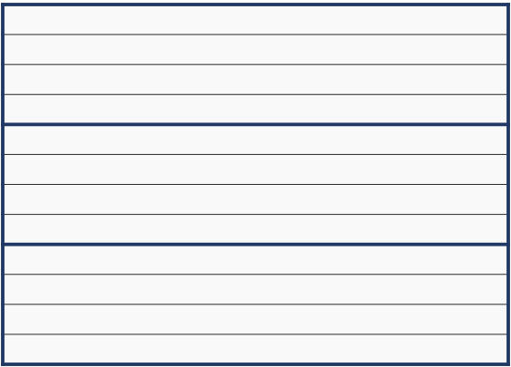
انظروا إلى الكلمة جيدا. رسم تتكون من 3 مقاطع: تَعْـ – رِ - فٌ
اختــتام الحــصة
قراءة/ كتابة
استـماع وتحدث
افتتاح الحصة
تَعْـ/ ـرِ/ فُ

Slide 67
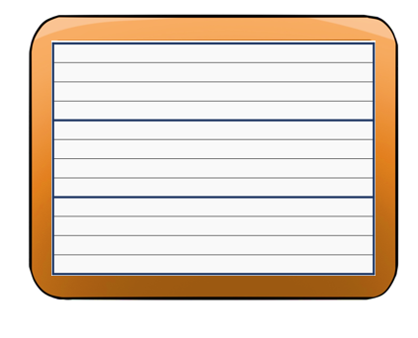
اكتبوا. ينطق الأستاذ الكلمة ويذكر بمقاطعها
اختــتام الحــصة
قراءة/ كتابة
استـماع وتحدث
افتتاح الحصة

Slide 68
ارفعوا الألواح - صححوا
اختــتام الحــصة
قراءة/ كتابة
استـماع وتحدث
افتتاح الحصة
تَعْرِفُ

Slide 69
انظروا إلى الكلمة جيدا. تتكون الكلمة من 3 مقاطع : سَـ - نو - نٌ
اختــتام الحــصة
قراءة/ كتابة
استـماع وتحدث
افتتاح الحصة
سَـ / ـنو / ن

Slide 70
اكتبوا. ينطق الأستاذ الكلمة ويذكر بمقاطعها
اختــتام الحــصة
قراءة/ كتابة
استـماع وتحدث
افتتاح الحصة

Slide 71

اختــتام الحــصة
قراءة/ كتابة
استـماع وتحدث
افتتاح الحصة
ارفعوا الألواح - صححوا
سَـنون

Slide 72

خذوا دفاتر الكتابة.
اختــتام الحــصة
قراءة/ كتابة
استـماع وتحدث
افتتاح الحصة

Slide 73

ما هذا؟
اختــتام الحــصة
قراءة/ كتابة
استـماع وتحدث
افتتاح الحصة
هذا ......

Slide 74
أحسنتم. الآن انقلوا على دفاتركم هذا، واكتبوا الكلمة الناقصة.
اختــتام الحــصة
قراءة/ كتابة
استـماع وتحدث
افتتاح الحصة
هذا ......

Slide 75
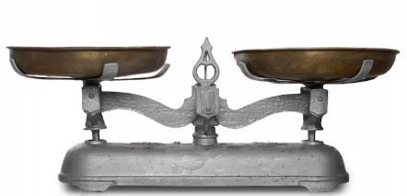
ما هذا؟
اختــتام الحــصة
قراءة/ كتابة
استـماع وتحدث
افتتاح الحصة
هذا ......

Slide 76
أحسنتم. الآن انقلوا على دفاتركم هذا، واكتبوا الكلمة الناقصة.
اختــتام الحــصة
قراءة/ كتابة
استـماع وتحدث
افتتاح الحصة
هذا ......

Slide 77
صححوا على دفاتركم.
اختــتام الحــصة
قراءة/ كتابة
استـماع وتحدث
افتتاح الحصة
هذا مـيـزان
هذا عَـلَـم

Slide 78

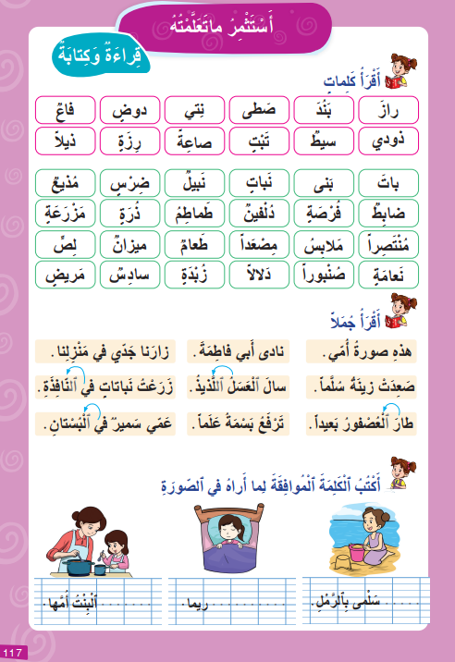
خذوا الكراسة ص 117 (خاص بالفئتين أ و ب)
اختــتام الحــصة
قراءة/ كتابة
استـماع وتحدث
افتتاح الحصة

Slide 79

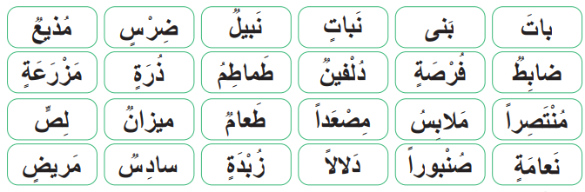
في ثنائيات كل واحد يقرأ الكلمات لزميله.
اختــتام الحــصة
قراءة/ كتابة
استـماع وتحدث
افتتاح الحصة

Slide 80
من يقرأ؟ (ركن الدعم: خاص بالفئة د)
اختــتام الحــصة
قراءة/ كتابة
استـماع وتحدث
افتتاح الحصة
ذ | ص | ر | م | ت
ع | ل | ض | ب | ز
ط | ن | س | د | ف

Slide 81
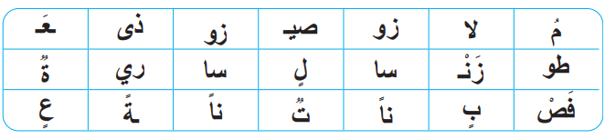
من يقرأ؟ (ركن الدعم: خاص بالفئة د)
اختــتام الحــصة
قراءة/ كتابة
استـماع وتحدث
افتتاح الحصة

Slide 82
من يقرأ؟ (ركن الدعم: خاص بالفئتين د و ج)
اختــتام الحــصة
قراءة/ كتابة
استـماع وتحدث
افتتاح الحصة
زَرَعَ
زَ/ رَ/ عَ
تَمْر
تَمْـ / ــر
زُبْدَةٍ
زُبْـ / ـدَ/ ةٍ
ميزان
ميـ/ ـزا / ن
زَرافَةً
زَ / را / فَـ / ـةً

Slide 83
وقت النجمة الآن. الفائز بنجمة المشاركة بهدوء هو (هي) ............ صفقوا له (لها).
اختــتام الحــصة
قراءة/ كتابة
استـماع وتحدث
افتتاح الحصة

Slide 84

اختــتام الحــصة
4
اختــتام الحــصة
ماذا تعلمتم اليوم؟
واجباتكم المنزلية.

Slide 85
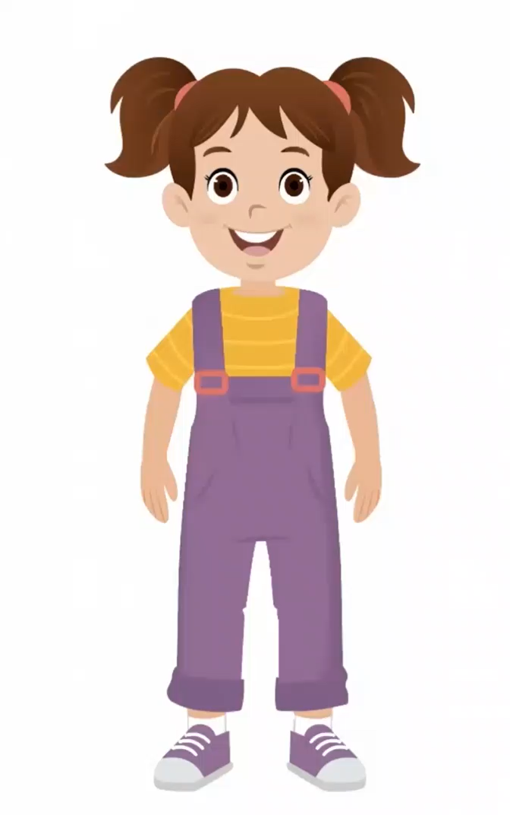
راجعنا كلمات المعجم ووصفنا مضمون صورة. من يذكرنا بالكلمات التي راجعنا؟
اختــتام الحــصة
قراءة/ كتابة
استـماع وتحدث
افتتاح الحصة

Slide 86
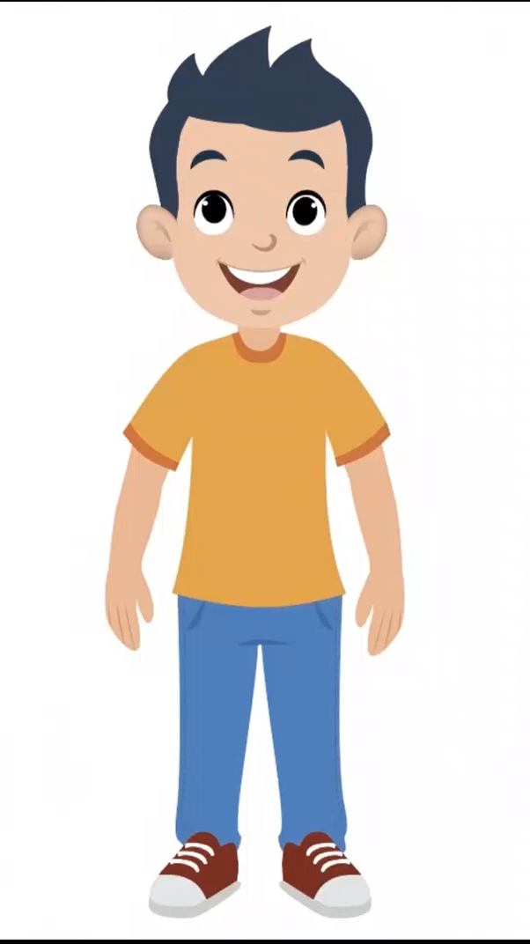
قرأنا وكتبنا مقاطع وكلمات. من يقرأ الكلمات التالية:
اختــتام الحــصة
قراءة/ كتابة
استـماع وتحدث
افتتاح الحصة
فُرْصَة ــــ طُبول

Slide 87
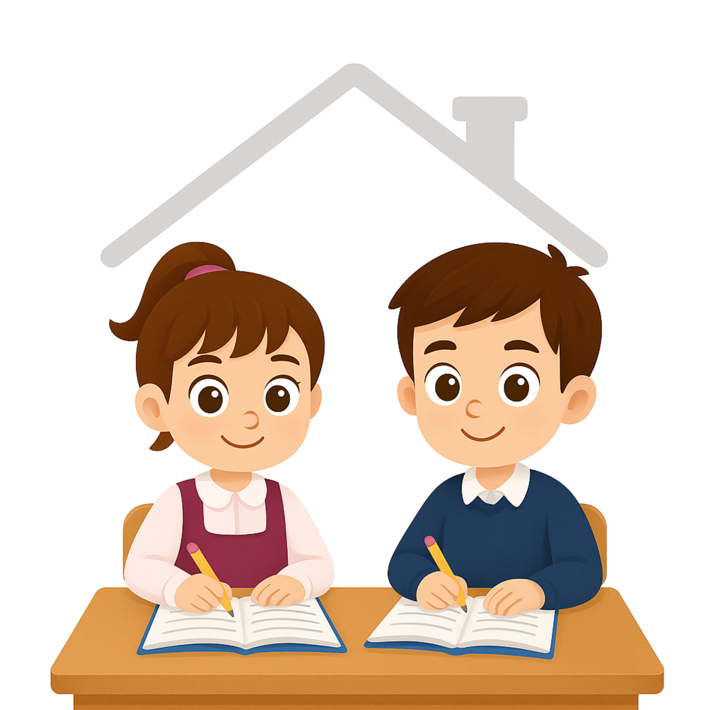
في البيت اقرؤوا الكلمات والجمل على الكراسة ص 117.
اختــتام الحــصة
قراءة/ كتابة
استـماع وتحدث
افتتاح الحصة

Slide 88


إلى الحصة القادمة
اختــتام الحــصة
قراءة/ كتابة
استـماع وتحدث
افتتاح الحصة

Slide 89

بناء على إنجازات المتعلمين خلال الممارسة المستقلة
ما تقديرك لنسبة التحكم في هدف الدرس؟
تسجل النسبة على صفحة اليوم من مذكرة الأستاذ.

